Slide 1
这套课设到底在做什么？
验证一条 QPSK 通信链路，观察信道和编码如何改变可靠性。
信息比特
QPSK
Rician 信道
接收端
101100…
2 bit → 1 symbol
h·s+n
BER / PSNR
主线
通信深度
业务亮点
理论 BER → 仿真 BER
Rician → 卷积码
CV 自适应图像源
开场直接说这句话，观众就知道你要讲什么。

Slide 2
一眼看懂：数据怎么走
每一个箭头都对应代码中的一个阶段
1
2
3
4
5
源
调制
信道
接收
评价
随机比特或图像块
QPSK 映射
AWGN / Rayleigh / Rician
ĥ 均衡 + 硬判决
BER、置信区间、PSNR
一句话
先证明第 3～5 步的通信链路可信，再把图像业务接到第 1 步。
02

Slide 3
QPSK 在做什么？
两个 bit 组合成一个复数符号
00
→
01
→
11
→
10
→
s = [(2b₁−1) + j(2b₂−1)] / √2
每个 symbol 携带 2 个 bit
所以横轴要使用信息 bit 的 Eb/N0
00
01
你要讲的重点
10
11
QPSK 不是四条独立线路，而是把两个 bit 绑成一个复数点，再一起穿过信道。
I + jQ 平面
03

Slide 4
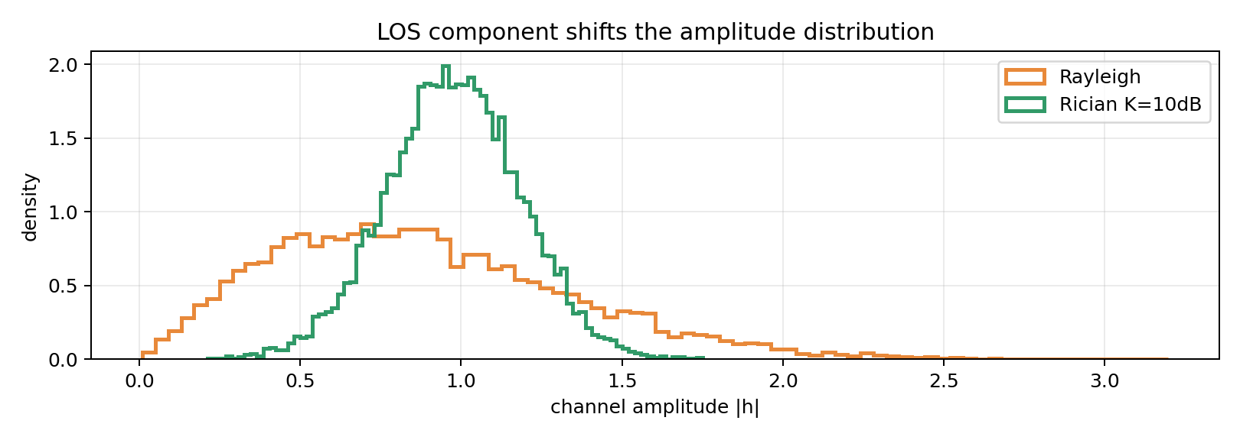
信道到底做了什么？
同一个 QPSK 符号，经过不同信道会变成不同样子
AWGN
Rayleigh
只加噪声，h=1。
没有直射径，幅度会深衰落。
Rician K=10 dB
h = LOS + diffuse scatter。直射径让幅度分布向右移动。
接收机动作
用估计的 ĥ 除掉旋转和幅度变化，再判断点落在哪个象限。
原始点
衰落后
均衡后
04

Slide 5
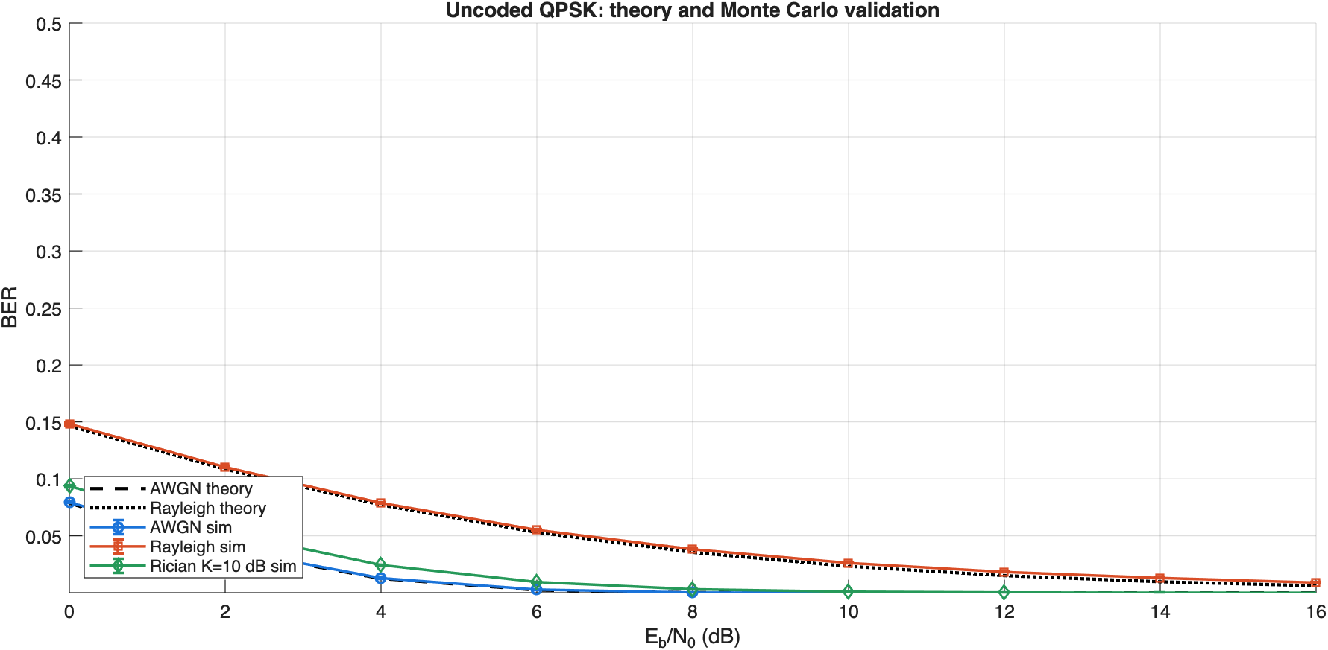
第一张证据图：理论和仿真对上了
这一页证明通信仿真器本身可信
AWGN
蓝色点贴住 AWGN 理论线。
Rayleigh
橙色点贴住 Rayleigh 理论线。
Rician
绿色曲线因为有 LOS，性能更好。
如果理论线和仿真点对不上，后面的编码增益都不能解释。
05

Slide 6
蒙特卡洛不是“跑几次看看”
每一个曲线点都有明确的统计量
7
3
28
336k
个 Eb/N0 点
种信道
次独立试验
信息比特 / 点
p̂ = 错误 bit 数 / 总 bit 数
CI95 = 1.96 × √[p̂(1−p̂) / N]
为什么要 CI95？
当某个点没有观察到错误时，不能把它理解成真实 BER 等于 0。置信区间告诉你“还可能有多大误差”。
06

Slide 7
编码怎么把错误压下去？
卷积码增加冗余，Viterbi 从多条路径中选最可信的一条
输入 bit
卷积编码
发送
Viterbi
输出
bₖ
g₁=111
g₂=101
2 bit
4 states
b̂ₖ
每个时刻保留到达每个状态的最短路径
每个时刻保留到达每个状态的最短路径
每个时刻保留到达每个状态的最短路径
00
每个时刻保留到达每个状态的最短路径
Rician 8 dB 结果
Rician 8 dB 结果
Rician 8 dB 结果
01
Rician 8 dB 结果
未编码 BER ≈ 3.1×10⁻³
编码后 336,000 个信息 bit 中没有观测到错误。
未编码 BER ≈ 3.1×10⁻³
编码后 336,000 个信息 bit 中没有观测到错误。
未编码 BER ≈ 3.1×10⁻³
编码后 336,000 个信息 bit 中没有观测到错误。
未编码 BER ≈ 3.1×10⁻³
编码后 336,000 个信息 bit 中没有观测到错误。
10
11
07

Slide 8
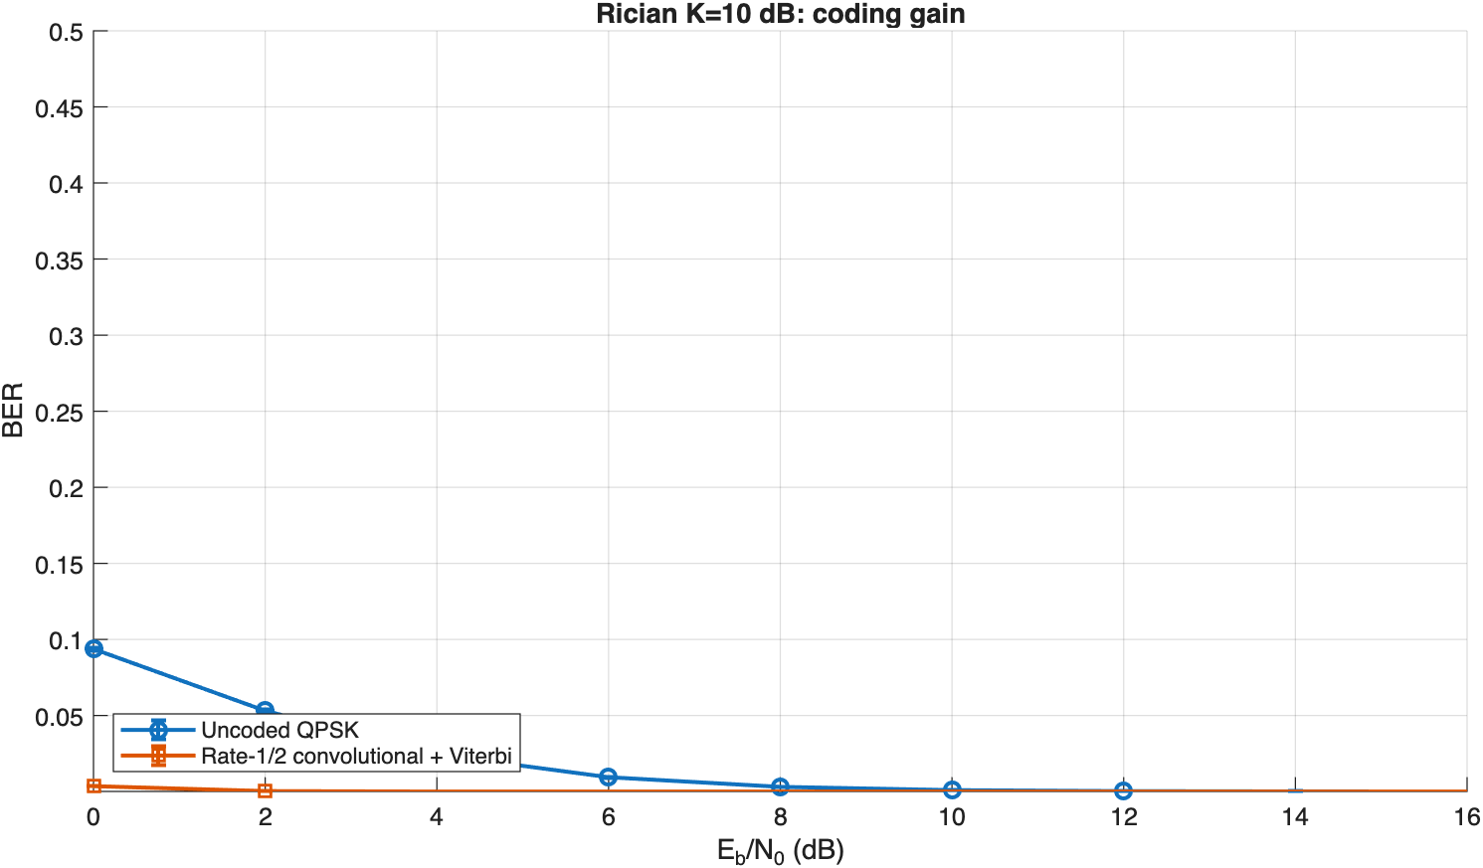
第二张证据图：编码增益
同一 Rician 信道，编码让 BER 曲线整体下降
未编码
8 dB 仍然有约 3.1×10⁻³ 的 BER。
rate-1/2 编码
多发一倍冗余 bit，换来更低的信息 bit BER。
图上怎么看
同一个 BER 水平，编码曲线所需 Eb/N0 更低。
08

Slide 9
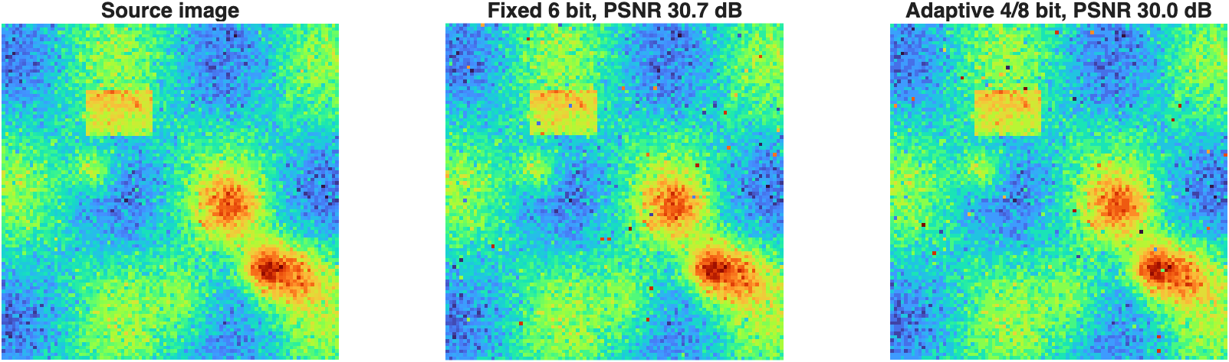
CV 只负责“送什么”，通信负责“能否送到”
两种业务共享同一条 QPSK + Rician 链路
固定源
每个像素统一 6 bit。
CV 自适应源
平滑块 4 bit，纹理块 8 bit。
结果
全局 PSNR 约 30 dB，目标区域 PSNR 约 32.3 dB。
这部分是应用展示，BER 主线仍然来自前面的通信实验。
09

Slide 10
代码应该怎么读？
打开一个文件，按这条路径走
run_project_v3.m
入口
h = sqrt(K/(K+1))
+ sqrt(1/(K+1))*g
y = h.*s + n
qpskChannel()
调制 / 信道 / 均衡
convEncode()
加冗余
先看这一段
viterbiDecode()
恢复信息 bit
它直接告诉你 Rician 的直射径、散射径和接收信号模型。
transmitImage()
接入图像业务
数据出口
CSV 保存 BER、链路预算和业务层指标。
10

Slide 11
最后只记住三张图
把整套实验讲成三个问题
图 1：能不能信？
图 2：编码有用吗？
图 3：能传什么？
理论线和仿真点对上了吗？
同一信道下 BER 下降了多少？
CV 业务在链路上如何取舍？
完整故事
QPSK 是链路，Rician 是环境，卷积码是可靠性，CV 是业务。
11

Slide 12
15 分钟怎么讲？
按这个节奏不会散
0–3 min
3–7 min
7–11 min
11–15 min
链路总图 + QPSK + Eb/N0
AWGN / Rayleigh / Rician + 理论线
卷积码 + Viterbi + coding gain
CV 业务 + 结论 + Q&A
如果老师只问一个问题，就回答：
“我先用理论 BER 验证了 QPSK 仿真器，再比较 Rician 和编码，最后把图像业务接入同一条链路。”
新版讲稿已与这 12 页逐页对应。
12

